Slide 1
Optimization & Decision - 32

Slide 2
Introduction
Problem:
Optimizing battery dispatch in a smart grid to minimize energy costs while ensuring demand is met.
How:
Simplex, Heuristic methods (DE, PSO), Reinforcement Learning
Notes:
O nosso problema consiste em optimizar cargas e descarga de uma comunidade de baterias através da minimização de custos, isto dentro de uma comunidade energética. Nesta primeira parte, o nosso problema foi abordado atrás de programação linear, obrigando a uma simplificação do problema que irá ser explicade de seguida.

Slide 3
Optimization Models
Simplex (Linear Programming)
Differential Evolution (DE)
Particle Swarm Optimization (PSO) - Single Agent
PSO (Multi-Agent)
Reinforcement Learning (Multi-Agent)

Slide 4
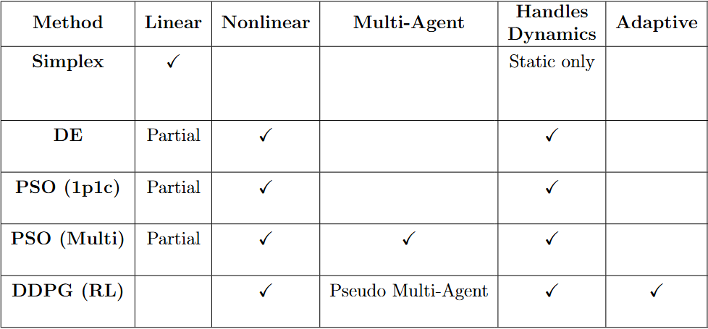


Optimization Models

Slide 5
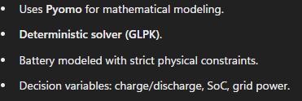
Simplex

Slide 6
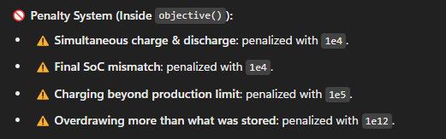
Differential Evolution (DE) – Single Agent

Slide 7
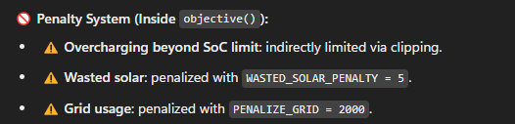
Particle Swarm Optimization (PSO) - Single Agent
Notes:
Tal como foi dito, o nosso objetivo é minimizar os custos, no entanto, o problema foi simplificado considerando o custo fixo ao longo do tempo. Esta simplificação garante que o custo é uma função linear e o objetivo passa a ser minimizar o consumo energético não renovavel.
Para resolver este problema foram criadas várias constraints, as quais passamos a explicar:
Balanço enegético, garante que o valor energético disponivel na bateria é atualizado corretamente ao logo do tempo. As simplificações: Em vez de múltiplas baterias, consideramos apenas uma com eficiências de carga e descarga constante, e sem degradação ao longo do tempo. Com isto evitamos um elevado grau de complexidade do problema e também asseguramos a linearidade do mesmo.
Battery Limits – Assegura que os limites da bateria são cumpridos.

Slide 8
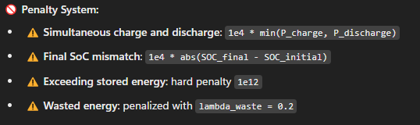
PSO (Multi-Agent)

Slide 9
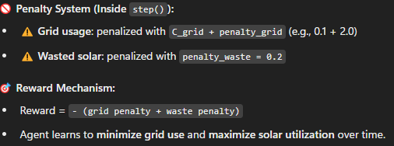
RL

Slide 10
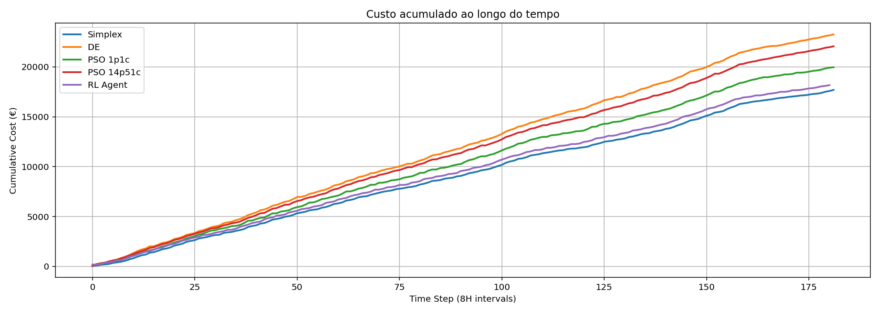
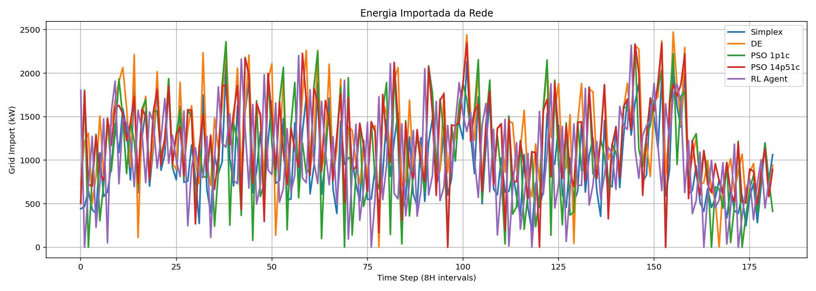
Comparative Analysis

